Slide 1
Konzeption Digitaler Inhalte
Dr. Tom Alby

Slide 2
Sitzung 1: Einführung, Organisatorisches und Grundlage

Slide 3
Aus dem Modulhandbuch
Die Studierenden können Prozesse und Strukturen in der Informations- und Medienwirtschaft implementieren und Digital-Produkte entwickeln, indem sie
digitale Inhalte, Daten- und Medienprodukte sowie interaktive Darstellungsformen beispielsweise mit Methoden der User Experience konzipieren und realisieren,
um innovative Gestaltungsformate zu etablieren und damit Zielgruppen überprüfbar zu erreichen.

Slide 4
Aus dem Modulhandbuch, continued
Die Studierenden können digitale Transformation verantwor- tungsbewusst und adressatengerecht gestalten, indem sie
Prozesse und Strukturen in der Informations- und Medienwirtschaft implementieren und digitale Produkte konzipieren und entwickeln;
Informationen, Inhalte und Datenbestände erschließen, kuratieren, aufbereiten, lizenzieren und publizieren;
Daten, digitale Medien und Technologien zielgruppenspezifisch vermitteln und kommunizieren.

Slide 5
Kursziele und Prüfungsleistung
Rolle von Daten: Unterschied zwischen Daten, Informationen und Erkenntnissen verstehen und digitale Inhalte daran ausrichten.
Datenaufbereitung: Formate (CSV, JSON, Excel …) kennen und Datenqualität sowie -bereinigung sicherstellen.
Analyse & Visualisierung: Content-Daten explorativ analysieren und klar visualisieren – mit Fokus auf gute Gestaltung und Storytelling.

Slide 6
Kursziele und Prüfungsleistung II
Personalisierung und Empfehlung: Sie wenden einfache Segmentierungs‑ und Assoziationsverfahren an, um Inhalte zielgruppenspezifisch zu empfehlen.
Verantwortungsvolle Analyse: Sie reflektieren Bias, Repräsentativität und ethische Aspekte in der Analyse von Nutzungsdaten.
Prüfungsleistung: 20‑minütiges Referat (mündliche Prüfung) und/oder 3–5‑seitiger Kurzbericht (schriftliche Prüfung): Analyse eines Content‑Datensatzes, inkl. Datenaufbereitung, Visualisierung, Erkenntnisse und Reflexion).

Slide 7
Logistik
Keine Anwesenheitspflicht
Teilnahme auch online möglich
Moodle Einschreibepasswort: CommanderData!
Sie entscheiden selbst, wie viel Sie hier im Kurs mitnehmen wollen :)

Slide 8
Warum erstellen wir Inhalte?

Slide 9
Wie messen wir den Erfolg? Was ist Erfolg?

Slide 10
Was sind Daten? Was sind Informationen?
Daten
Roh, ungeordnet, noch nicht interpretiert
Bestehen aus Zahlen, Zeichen, Fakten ohne Kontext
Informationen
Verarbeitete, kontextualisierte Daten
Haben Bedeutung und Relevanz für eine Fragestellung
Daten + Kontext = Information

Slide 11
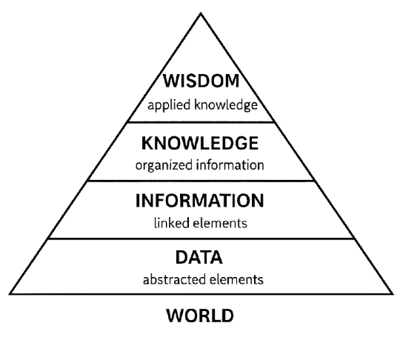
DIKW-Pyramide

Slide 12
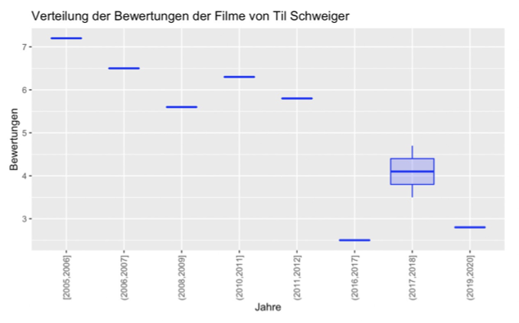
Daten oder Informationen?

Slide 13

Toms Pyramide

Slide 14
Woraus entsteht eine Aktion?
Über KPIs, Metriken und Ziele
Ohne Ziele keine Aktion

Slide 15
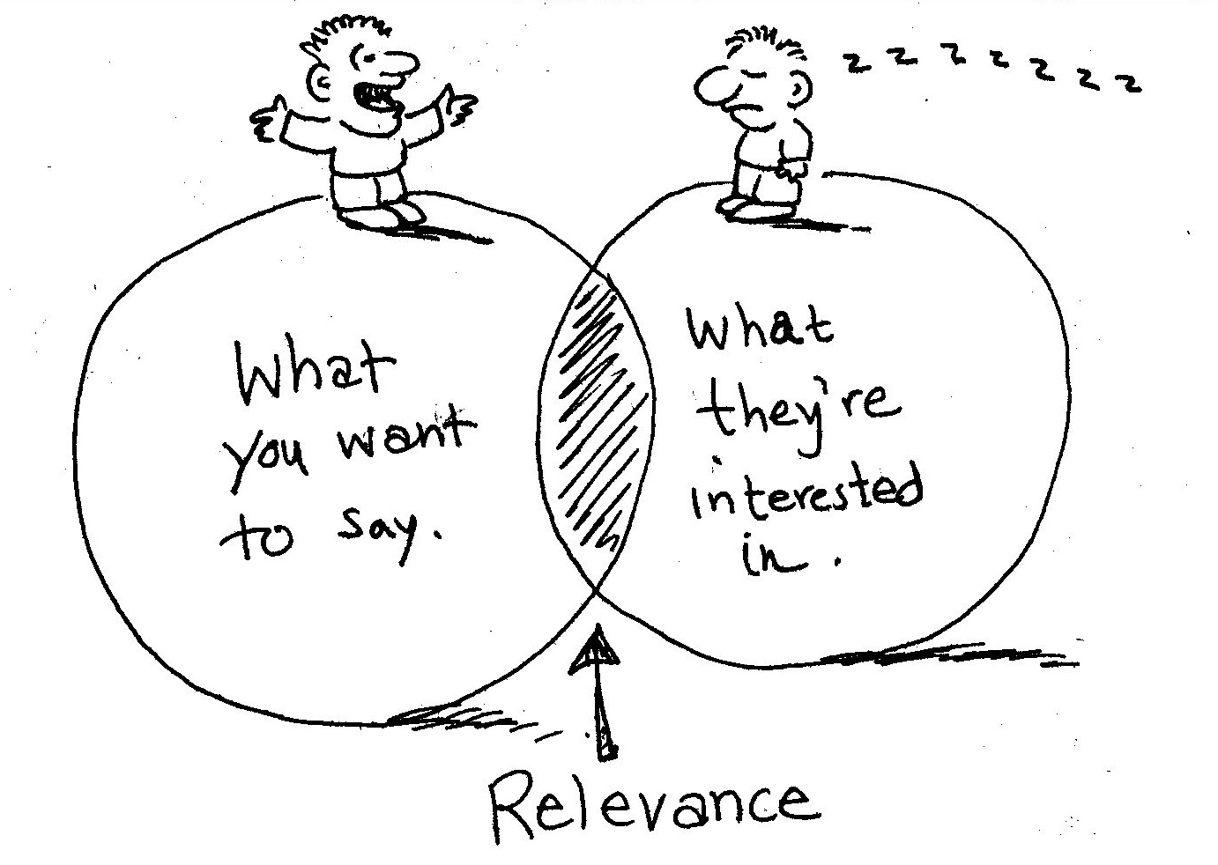
Relevanz in der Aufmerksamkeitsökonomie

Slide 16
Data Mining für Relevanz
Aufmerksamkeit als knappes Gut: In der „Attention Economy“ zahlen Nutzer*innen mit ihrer Aufmerksamkeit; Informationsüberflutung erfordert filternde Mechanismen.
Data Mining als Brücke: Data Mining extrahiert Muster und Korrelationen aus großen Datenmengen, um relevante Informationen zu erzeugen.

Slide 17
Beispiel: Newsletter
Was ist das Ziel/sind die Ziele eines Newsletters?
Was sind mögliche KPIs?

Slide 18

Wie funktioniert Data Mining?

Slide 19
Data Mining-Sprachen und -Systeme
SPSS / PSPP
SAS
Python
Scala
Julia
R
Knime
…

Slide 20
Was ich geplant habe
Grundlagen Datenanalyse
Data Mining
A/B Testing
Datenvisualisierung
Data Story Telling

Slide 21
Welche Inhalte wünschen Sie sich noch?

Slide 22
Nächste Schritte

Slide 23
Woche 2

Slide 24
Woche 3 – Datenquellen und Formate
Content‑Datenquellen:
– Newsletter‑Systeme (z. B. Mailchimp, CleverReach): Öffnungs- und Klickraten, Bounce‑Rates.
– Web‑Analyse (z. B. Matomo, Google Analytics): Pageviews, Sessions, Scroll‑Tiefe.
– Social‑Media‑APIs (z. B. Twitter/X, Facebook, Instagram): Likes, Shares, Kommentare.
Dateiformate und ihre Eigenschaften:
– CSV: Komma‑getrennte Werte; oft auch Semikolon oder Tab als Separator. Geeignet für viele Datensätze, aber keine expliziten Datentypen.
– JSON: Hierarchische Struktur mit geschachtelten Objekten. Varianten wie NDJSON (Newline Delimited JSON) erschweren das Parsing.
– ARFF: Wie CSV, enthält aber einen Header mit Attributinformationen; wird in Weka verwendet.
– Excel: Proprietäres Format; für einfache Analysen geeignet, aber problematisch bei großen Datenmengen.
– Parquet: Spaltenorientiertes, komprimiertes Format, ideal für Big‑Data‑Analyse (Erwähnung aus dem Data‑Mining‑Skript).
Vor‑ und Nachteile: CSV ist universell, aber ohne Metadaten; JSON ist flexibel, aber schwer zu normalisieren; ARFF bietet Metadaten, aber ist weniger verbreitet; Excel ist benutzerfreundlich, aber potenziell fehleranfällig; Parquet ist effizient, benötigt aber spezielle Werkzeuge.
Bildplatzhalter: Beispiel für einen verschachtelten JSON‑Datensatz mit verschiedenen Haustieren.

Slide 25
Woche 4 – Datenqualität und ‑bereinigung
Warum Datenqualität wichtig ist: Unsaubere Daten führen zu falschen Erkenntnissen, schlechtem Modellverhalten und teuren Fehlentscheidungen.
Typische Probleme:
– Fehlende Werte: Spalten oder Zeilen mit unvollständigen Informationen.
– Duplikate: Redundante Datensätze verzerren die Analyse.
– Inkonsistente Formate: Unterschiedliche Darstellungen (z. B. Datums‑ oder Währungsformate).
Dimensionen der Datenqualität
Vollständigkeit – Sind alle benötigten Daten vorhanden?
Gültigkeit – Entsprechen Werte definierten Standards oder Bereichen?
Richtigkeit – Sind die Daten frei von Fehlern und plausibel?
Stimmigkeit – Passen die Daten über verschiedene Systeme hinweg zusammen?
Relevanz – Werden nur die benötigten Daten erfasst?
Aktualität – Sind die Daten aktuell und zeitnah?
Integrität – Wurden Dubletten entfernt und Beziehungen korrekt abgebildet?
Zugänglichkeit – Können die Daten problemlos abgerufen und genutzt werden?
Reinigungsprozess
Technisch korrigieren: Datentypen festlegen, Zeichenketten normalisieren, Datumsformate konvertieren, Encoding vereinheitlichen.
Konsistenz herstellen: Fehlende Werte behandeln (löschen, imputieren), Ausreißer identifizieren, offensichtlich falsche Daten korrigieren, Inkonsistenzen auflösen.
Paretoprinzip: Perfekte Datenreinigung ist kaum möglich – konzentrieren Sie sich auf die größten Probleme (80/20‑Regel).
Bildplatzhalter: Flowchart des Data‑Cleaning‑Prozesses von Rohdaten bis zu konsistenten Daten.

Slide 26
Woche 5 – Explorative Analyse & Content‑Metriken
Deskriptive Analyse: Überblick über zentrale Tendenz (Mittelwert, Median, Modus) und Streuung (Varianz, Standardabweichung).
Korrelation vs. Kausalität: Korrelation beschreibt einen statistischen Zusammenhang, impliziert aber keine Richtung; Scheinkorrelationen (z. B. Eis‑Konsum vs. Ertrinkende) verdeutlichen falsche Schlüsse.
Content‑KPIs:
– Open Rate = Anzahl geöffneter E‑Mails ÷ Anzahl erfolgreich zugestellter E‑Mails × 100 %.
– Click‑through Rate (CTR) = Anzahl Klicks ÷ Anzahl gesendeter E‑Mails × 100 %.
– Click‑to‑open Rate (CTOR) = Anzahl Klicks ÷ Anzahl geöffneter E‑Mails × 100 %.
– Engagement Rate (Social Media) = Summe aus Likes, Kommentaren, Shares ÷ Gesamtzahl der Follower × 100 %.
– Bounce Rate = Anzahl hart oder weich zurückgesandter E‑Mails ÷ Anzahl gesendeter E‑Mails × 100 %.
Interpretation: Hohe CTR bei niedriger Öffnungsrate kann ein Zeichen für gezielte Segmentierung sein; umgekehrt kann eine hohe Öffnungsrate ohne Klicks auf unattraktive Call‑to‑Actions hinweisen.

Slide 27
Woche 6 – Visualisierung & Storytelling
Fünf Schritte zur guten Visualisierung
Kontext verstehen – Zielgruppe, Handlungsaufforderung, verfügbare Daten.
Passendes Diagramm wählen – Text für einzelne Zahlen, Liniendiagramme für kontinuierliche Daten, Balkendiagramme für kategoriale Daten; vermeiden Sie Kuchen‑ und 3D‑Diagramme.
„Clutter“ entfernen – Alles weglassen, was keinen Informationswert hat; Weißraum nutzen.
Aufmerksamkeit lenken – Größe, Position und gelegentlich Farbe, um das Wesentliche hervorzuheben.
Storytelling – Daten in einen narrativen Rahmen mit Anfang, Spannung und Schluss (Call‑to‑Action) einbetten.
Farben sinnvoll nutzen: Farben transportieren Bedeutung (Rot = Warnung). Diagramme müssen auch in Schwarz‑Weiß funktionieren.
Beispiele für Visualisierungstypen: Histogramme, Boxplots, Heatmaps, Sankey‑Diagramme, Bubble‑Charts, Treemaps usw. Je nach Fragestellung eignen sich unterschiedliche Formen – komplexe Diagramme nur, wenn sie einen klaren Mehrwert liefern.
Bildplatzhalter: Abbildung eines aussagekräftigen Balkendiagramms und eines kontrastierenden, überladenen Kreisdiagramms.

Slide 28
Woche 7 – Interaktive Dashboards (Einführung)
Warum Dashboards?: Statt statischer Berichte ermöglichen Dashboards eine explorative Analyse; Nutzer*innen filtern, sortieren und fokussieren Daten eigenständig.
Shiny (R):
– R‑Paket für webbasierte interaktive Anwendungen.
– Reaktive Programmierung: Die Oberfläche aktualisiert sich automatisch bei Änderungen von Inputs oder Daten.
– Ideal für Analysen mit R und ggplot2; Deployment über Shiny‑Server.
Streamlit (Python):
– Python‑Framework für schnelle Web‑Apps; einfache Syntax, automatische UI‑Elemente.
– Unterstützt Pandas‑DataFrames, Plotly und andere Bibliotheken.
– Für Python‑affine Studierende eine Alternative zu Shiny.
Dashboards planen: Definieren Sie die Fragestellung, wählen Sie geeignete KPIs und Visualisierungen und sorgen Sie für eine intuitive Navigation.

Slide 29
Woche 8 – Dashboard‑Projekte I
Projektstart:
– Bilden Sie kleine Teams (2–3 Personen) und wählen Sie einen Content‑Datensatz (Newsletter, Podcast‑Statistiken, Social‑Media‑Analytics o. Ä.).
– Formulieren Sie eine Forschungsfrage, z. B. „Welche Newsletter‑Rubriken erzielen überdurchschnittliche Klickraten?“
– Laden Sie die Daten in Shiny oder Streamlit und beginnen Sie mit der Aufbereitung und ersten Visualisierung.
Leitfragen:
– Welche Zielgruppe soll angesprochen werden?
– Welche KPIs sind relevant?
– Welche Filter und Interaktionen sind für Benutzer*innen sinnvoll?
Tipps: Iterativ vorgehen, Zwischenergebnisse testen, Feedback einholen.
Bildplatzhalter: Screenshot eines einfachen Dashboards mit Filterelementen, Diagrammen und KPIs.

Slide 30
Woche 9 – Dashboard‑Projekte II
Insights entwickeln:
– Ergänzen Sie Segmentierungen (z. B. nach Newsletter‑Themen, Wochentag, Zielgruppe).
– Identifizieren Sie Trends und Ausreißer; nutzen Sie Boxplots oder Heatmaps, um auffällige Muster sichtbar zu machen.
– Integrieren Sie Benchmarking (z. B. Vergleich aktueller Kampagnen mit dem Durchschnitt).
Benutzerführung verbessern:
– Klar strukturierte Navigation, aussagekräftige Überschriften.
– Tooltips und Legenden zur Erklärung der Visualisierung.
Peer‑Feedback: Teams stellen sich gegenseitig kurz ihre Zwischenergebnisse vor; nutzen Sie Feedback, um Visualisierungen zu schärfen und narrative Kohärenz zu stärken.

Slide 31
Woche 10 – Personalisierung & Empfehlung
Zielgruppensegmentierung:
– Clustering (z. B. k‑Means): Gruppiert Nutzer*innen aufgrund ähnlicher Merkmale oder Verhaltensweisen; wichtig ist die Wahl der Distanzmetrik und der Anzahl der Cluster.
– Hierarchische Clusterverfahren: Erstellen dendrogrammartige Strukturen; gut für explorative Analysen.
Assoziationsregeln:
– Finden häufig auftretende Itemsets („Wenn Nutzer*in A die Rubrik ‚Finanzen‘ liest, klickt er/sie häufig auch auf ‚Investitionen‘“).
– Kennzahlen: Support, Confidence, Lift.
Personalisierte Inhalte: Ergebnisse der Segmentierung können in Dashboard‑Empfehlungen einfließen (z. B. „Top‑Artikel für Segment 1“).
Ethische Aspekte: Personalisierung birgt Gefahr der Filterblase; lassen Sie Nutzer*innen Wahlmöglichkeiten und erklären Sie Empfehlungskriterien.

Slide 32
Woche 11 – Bias & Verantwortung
Sampling‑Bias: Convenience‑Sampling und Non‑Responder führen zu nicht repräsentativen Daten; Umfragen mit freiwilligen Teilnehmer*innen sind anfällig für Verzerrungen.
Antwortverzerrungen: Yes‑Bias, No‑Bias und Bias zur Mitte treten auf, wenn Teilnehmende dazu neigen, sozial erwünschte oder vermeintlich neutrale Antworten zu geben.
Soziale Erwünschtheit: Menschen passen ihre Antworten an, um in einem guten Licht zu erscheinen.
Confirmation Bias: Neigung, Informationen zu suchen oder zu interpretieren, die eigene Hypothesen bestätigen; während der Analyse bewusst gegenprüfen.
Überlebensbias: Fokussiert nur erfolgreiche Beispiele und ignoriert „unsichtbare“ Misserfolge.
Praktische Strategien:
– Zufällige Stichproben und hohe Rücklaufquoten anstreben.
– Skalen mit neutraler Mitte vermeiden, wo es sinnvoll ist.
– Offene Fragen ergänzen, um vordefinierte Antwortmuster aufzulockern.
– Bias‑Checks im Team diskutieren und bewusste Gegenbeispiele suchen.

Slide 33
Woche 12 – Wrap‑up & Reflexion
Zusammenfassung: Von Daten zu Informationen und Insights; Data‑Cleaning und Qualitätsbewertung; explorative Analyse und Visualisierung; interaktive Dashboards; Personalisierung; Bias.

